Slide 1
#05. 이코노사이드

Slide 2
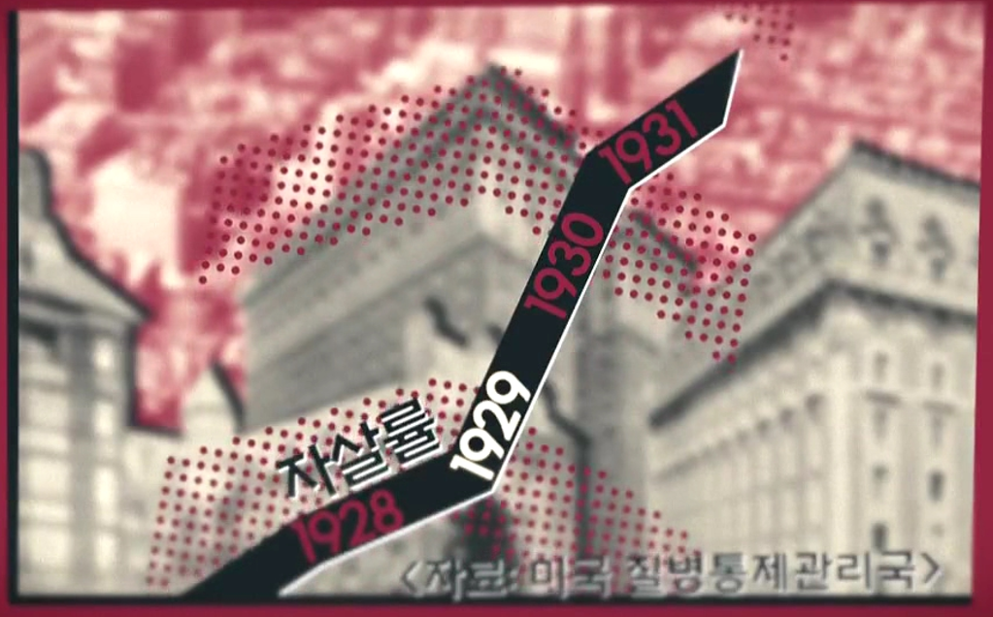
세계 경제 대공항에 따른 미국의 자살률 증가

Slide 3
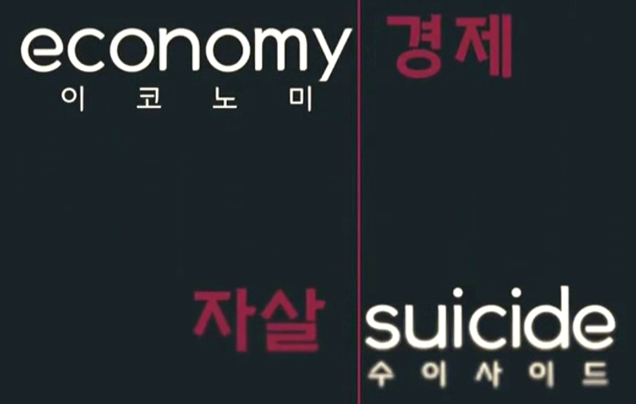
신조어의 등장 : 이코노사이드 → 경제적 자살
미국 대공황 시기 자금을 잃은 금융인들이 고층빌딩에서 투신 자살한 것에서 시작

Slide 4
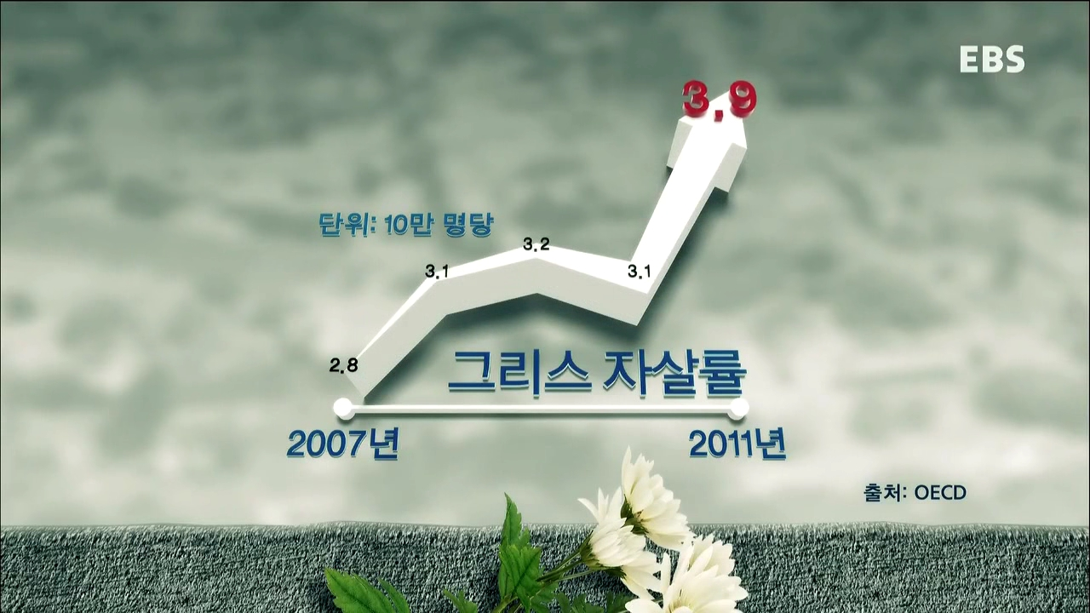
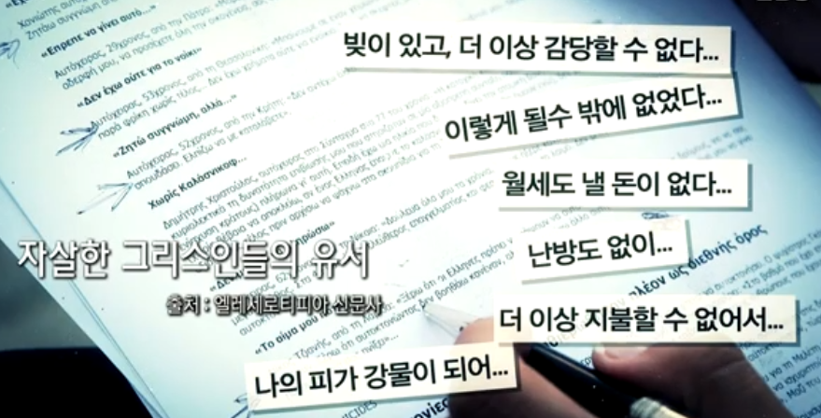
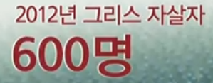
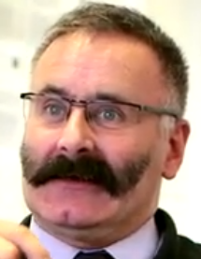
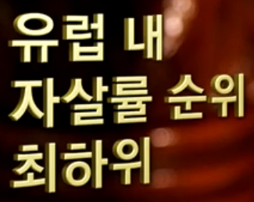
그리스 경제위기 : 자살률의 증가 → 이코노사이드의 재등장
경제 위기 전, 그리스는 세계 1위의 해운 국가, 세계적 관광대국, 세계 30대 부자 나라 중 하나
경제위기 : 중산층 → 노숙자

Slide 5
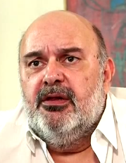
경제 위기 → 보건 복지 예산 삭감 → 의료비 부담 증가
경제 위기 → 연금삭감 → 사회불안 → 불경기
경제 위기 → 교육 예산 삭감 → 불확실한 미래
경제 위기 → 일자리 감소 → 실직자 증가 → 중산층의 붕괴 → 자살률 증가

Slide 6
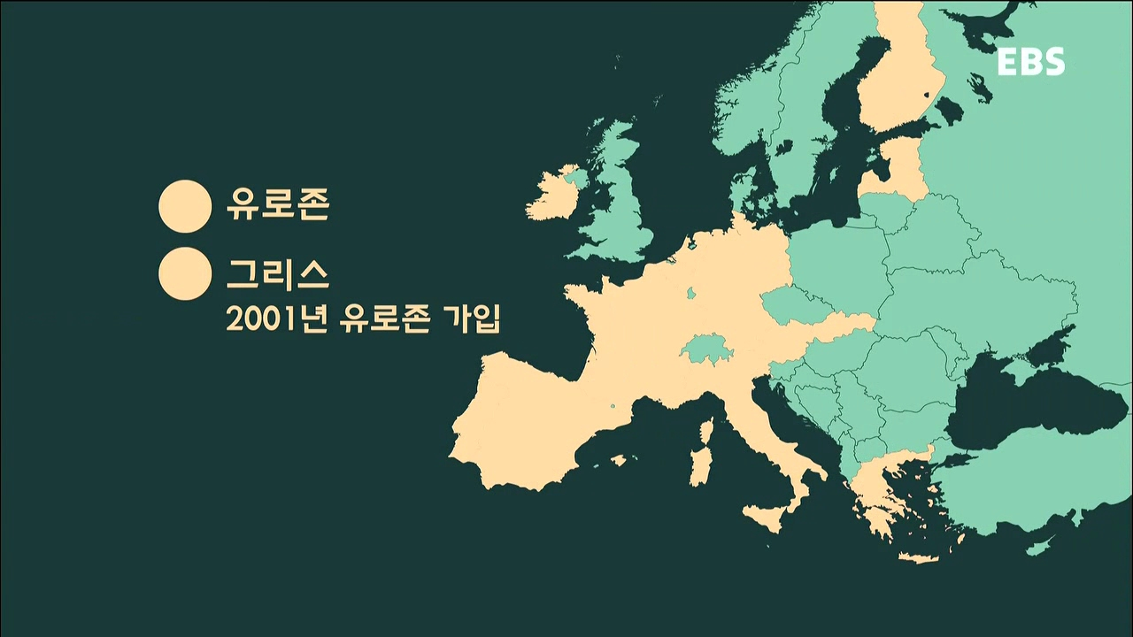
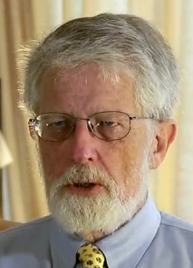
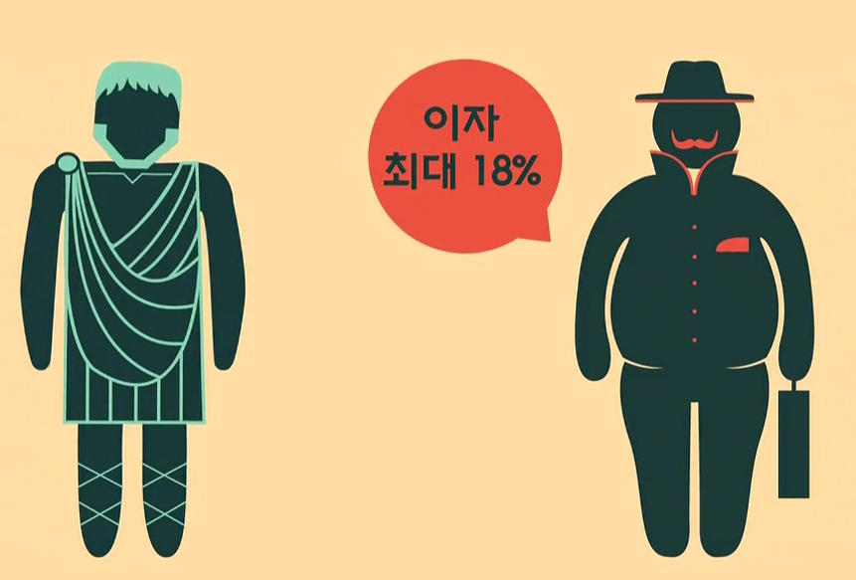
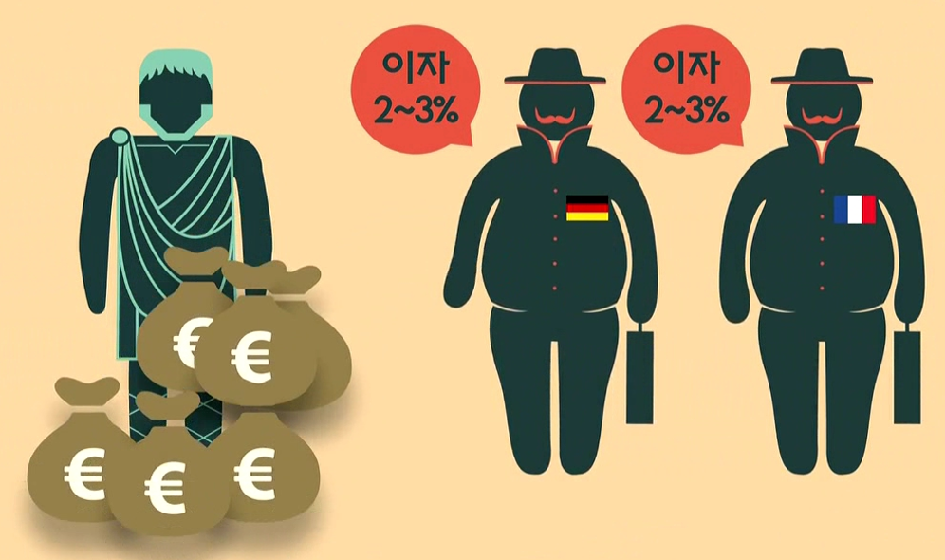
가입 전
가입 후
2001년 그리스는 유럽연합 가입을 통해 싼 이자로 돈을 빌릴 수 있게 됨

Slide 7
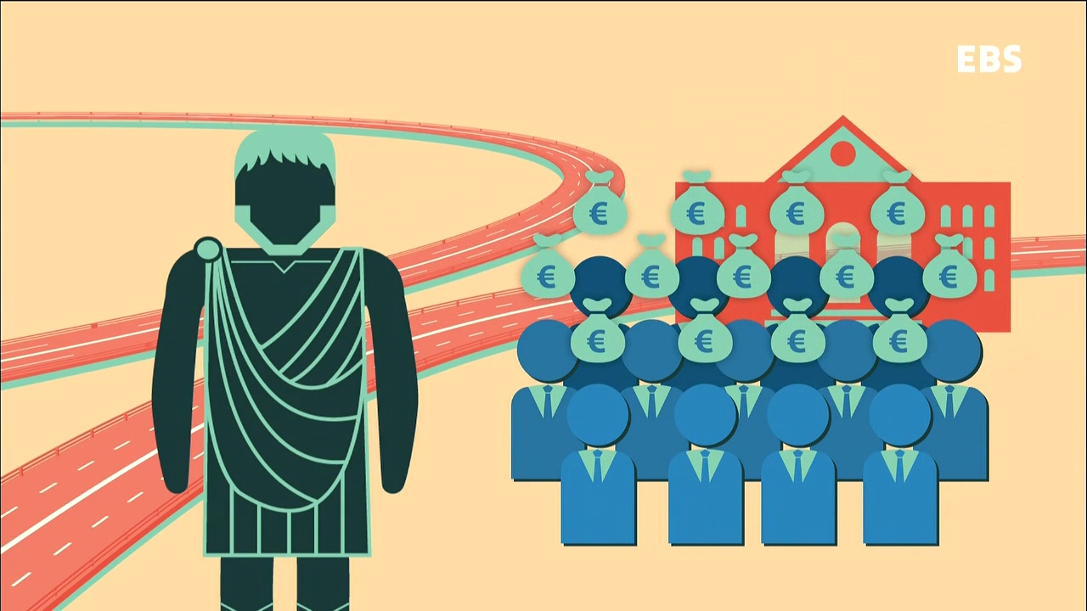
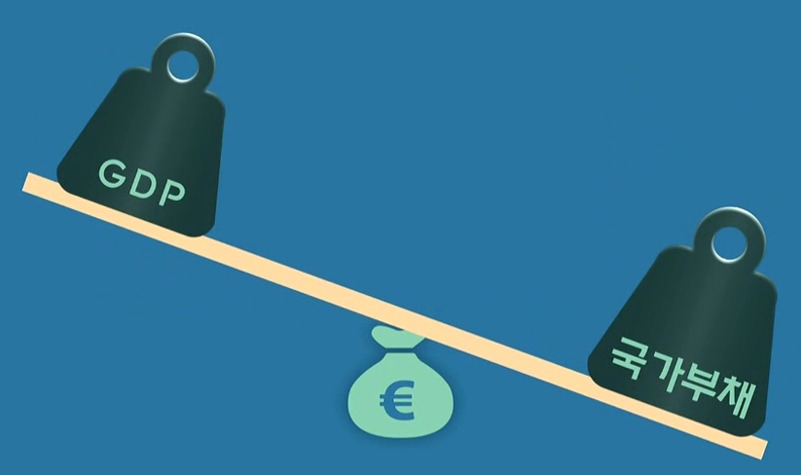
그리스 정부는 싼 이자로 빌린 빚으로 도로를 닦고, 건물을 세우고, 공무원 연금을 인상

Slide 8
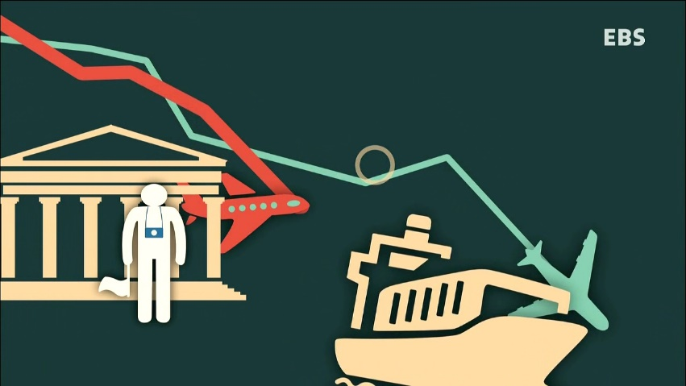
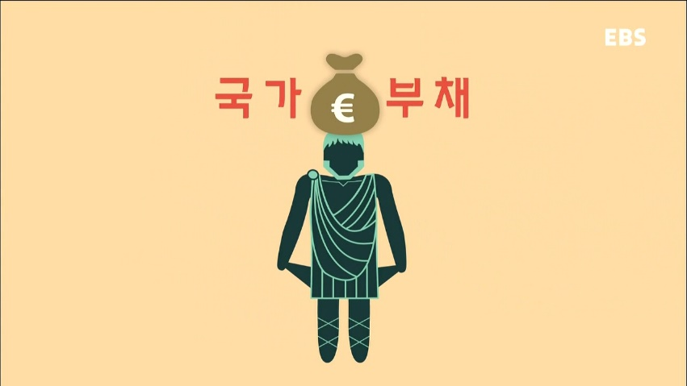
2008년 미국 발 경제위기 발생 → 해운업, 관광업 중심의 그리스 경제 위기 발생 → 외채 상환 불가

Slide 9
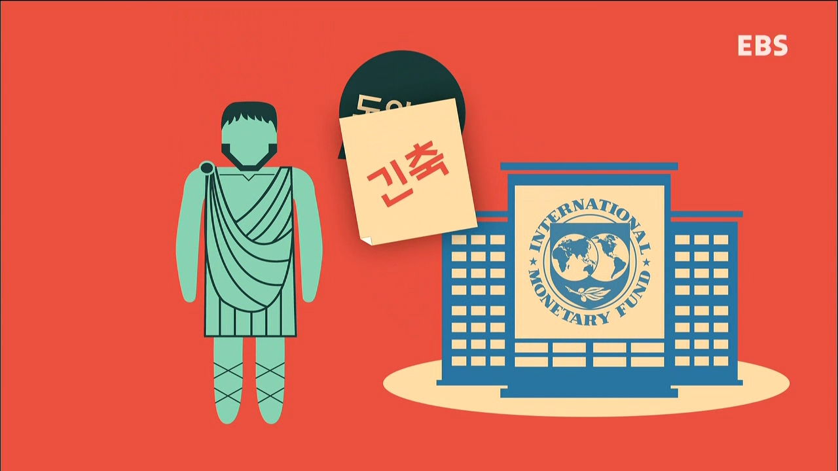
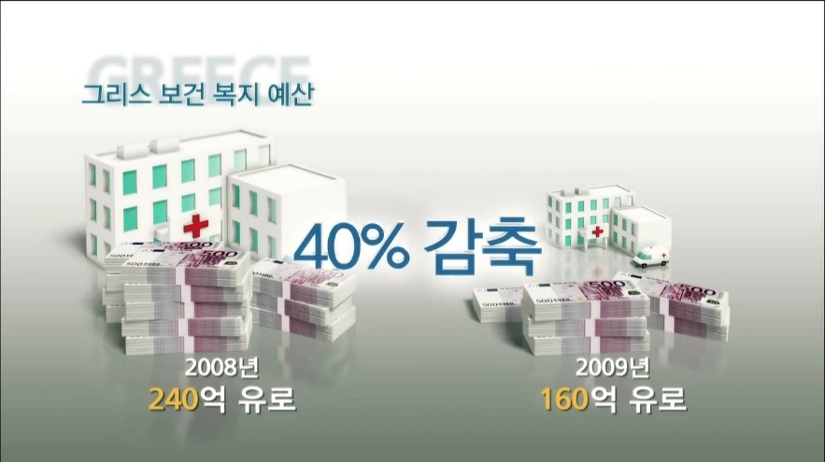
의료체계의 붕괴
2010년 5월 IMF에 구제금융 신청 → IMF는 강도 높은 긴축 정책 요구
좋을 나라가 갖춰야 할 조건들이 사라짐 : 연금 삭감, 보건 예산 삭감, 교육 예산 삭감

Slide 10
아이슬란드는 2차 세계대전 이후 경제 기적을 이룬 서유럽 국가 중 하나
1990년대 자국의 금융규제 해제 → 네덜란드, 영국 등의 투자자를 유치

Slide 11
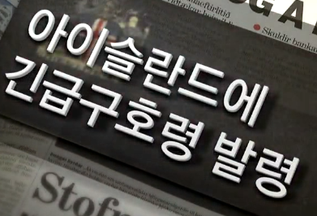
거품이 낀 아이슬란드 은행들의 금융 상품 붕괴 → 자국 화폐인 크로나의 가치 폭락 → 긴급구호령 발령
세계 5위의 부자나라 → 1인당 약 5억의 외채를 갚아야 할 상황으로 전락

Slide 12
아이슬란드는 경제위기에도 불구하고 자살률이 증가하지 않음
경제위기 시 국민을 지원하는 사회 보호 조치가 명확하게 가동됨 → 행복지수 유지

Slide 13
경제위기동안 IMF가 삭감을 요구했던 사회 보장 지출을 오히려 늘림
복지예산이 정확하게 쓰일 수 있도록 복지감사단 출범 → 정부와 지자체 뿐만이 아니라 적십자, 장애인 협회, 노인협회가 복지감사단에 참여

Slide 14
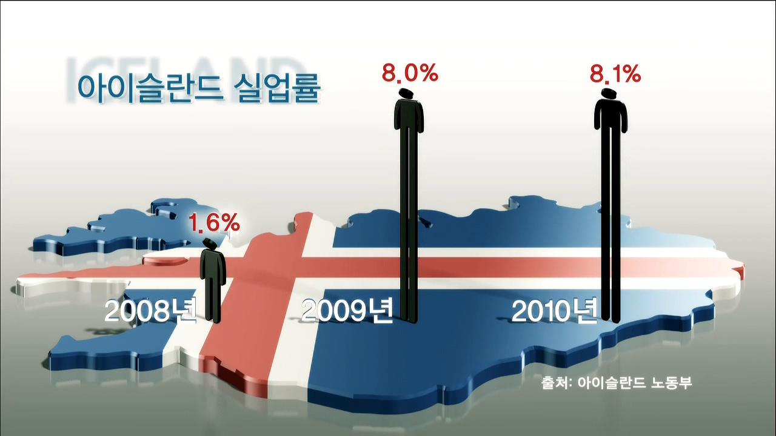
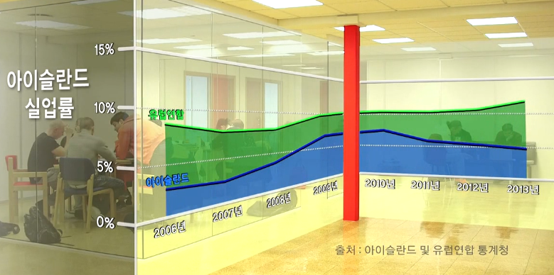
경제위기동안 아이슬란드 실업률이 급증함 → 재취업 프로그램 운영 → 실업률이 감소하기 시작

Slide 15
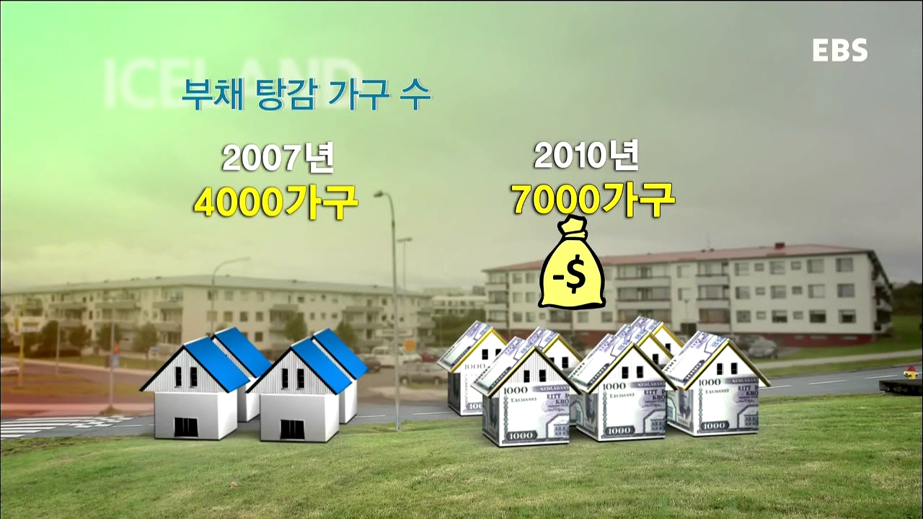
부채 탕감 : 경제위기동안 대출금으로 빚더미에 앉은 사람들을 구제
유망한 중소기업의 빚도 감면해줌 → 직원 해고를 막을 수 있었음
건강 보험 예산도 증액

Slide 16
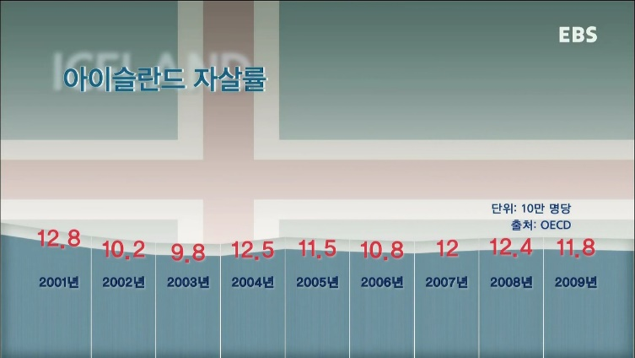
경제위기동안 불평등지수와 자살률이 증가하지 않음

Slide 17
복지예산 마련을 위해 고소득층 세금 인상(O), 저소득층 세금 인상(X)
복지 예산의 선책과 집중 : 대부분의 복지예산은 저소득층에 사용됨

Slide 18
사회안전망을 강화하는 정책 → 국민의 생명을 지키고 국가 성장의 견인차가 됨
인구 32만명의 작은 나라이기에 가능했을 수도 있음

Slide 19
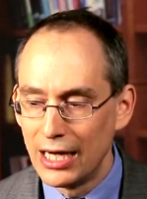
그리스의 실패와 아이슬란드의 성공 후 복지가 성장을 늦출 수 있다는 IMF가 입장을 변경 : 적당한 재분배 → 성장을 촉진할 수 있음

Slide 20
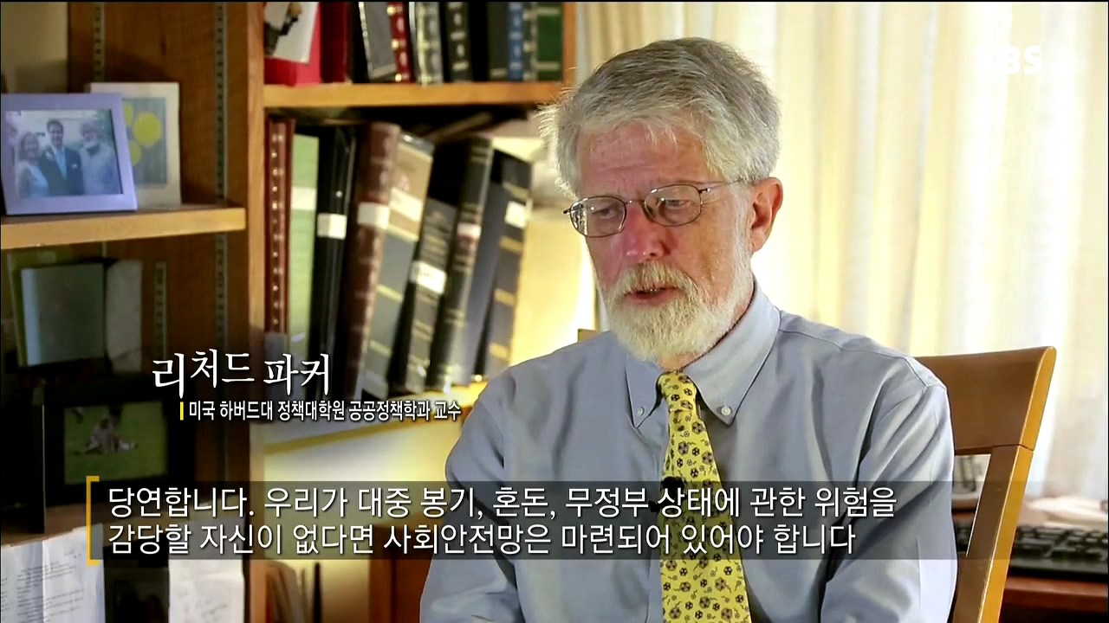
사회안전망은 자비의 발로로 마련된 것이 아님
사회안전망 없는 경우보다 사회안전망이 있는 경우의 사회적 비용이 더 낮기 때문에 세금을 들여 복지를 제공하는 것임

